Slide 1
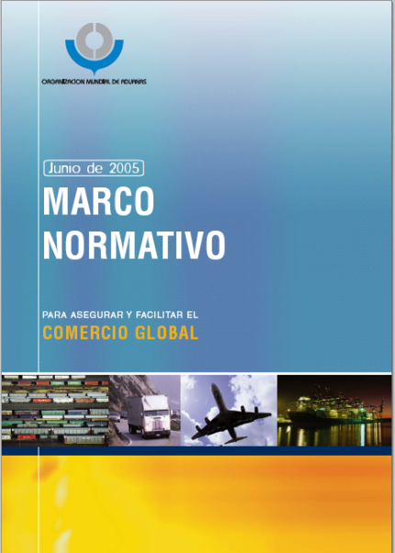
PACE, OEA(1) y el Marco Normativo de la OMA PARA ASEGURAR Y FACILITAR EL COMERCIO GLOBAL Junio 2005
(1) Operador Económico Autorizado
Febrero 2011

Slide 2
PACE: El árbol en el bosque
Principios básicos del Marco
INFORMACION ANTICIPADA
GESTION DE RIESGOS
REVISIONES NO INTRUSIVAS
ALIANZAS ESTRATEGICAS
PILAR ADUANA - ADUANA
PILAR ADUANA - EMPRESA
Dos pilares del Marco
RECONOCIMIENTO
MUTUO
OEA
Alianzas estratégicas
Simplificación (PACE)
Seguridad
Seguridad y simplificación

Slide 3
La propuesta internacional
El Marco Normativo de la OMA (SAFE) fue hecho para revolucionar el funcionamiento de las Aduanas, afrontar los desafíos del siglo XXI y mejorar ampliamente su capacidad de asegurar y de facilitar el comercio global.
La aplicación del Marco SAFE contribuirá positivamente a:
Al desarrollo económico y social del país,
Actuará como elemento disuasor del terrorismo internacional y el crimen organizado,
Asegurará la percepción de ingresos por medio de cadenas confiables y
Promoverá la facilitación comercial a escala planetaria.

Slide 4
VENTAJAS DEL MARCO
Beneficios para las empresas: SAFE, OEA
Constituye una carta de presentación
Reducción de las evaluaciones y de las inspecciones de control de riesgos (Nacional e internacionalmente),
Cuenta con respaldo legal regional e internacional (CAUCA y RECAUCA)
Crea las condiciones para asegurar el comercio internacional,
Facilita y fomenta comercio (Nacional e Internacional) seguro,
Promueve la uniformidad y la predictibilidad a través de los reconocimientos mutuos.
Dispensa de inspecciones en los países de destino
Estimula a los vendedores y compradores
Hace más fácil el envío de productos de un país a otro,
Se basa en modernos modelos de producción y distribución internacionales,
Fomenta la figura del Operadores Económicos Autorizados (OEA),
Tramitación más rápida de los productos por parte de las Aduanas,
Reducción del número de controles (Local e internacionalmente),
Ahorro de tiempo y de costos,
Establecer un conjunto de normas internacionales,
Garantiza que la rentabilidad de las empresas en su inversión en sistemas de seguridad
Agilización de la tramitación de sus mercancías.

Slide 5
OBJETIVOS
Como lograrlo: La Iniciativa Privada
Establecer normas que garanticen la seguridad de la cadena logística y que faciliten el comercio a escala mundial con el objeto de aumentar la certidumbre y la predictibilidad.
Permitir una gestión integral de la cadena logística en todos los medios de transporte.
Ampliar el papel, las funciones y las capacidades de las Aduanas de modo que puedan hacer frente a los desafíos y aprovechar las oportunidades del siglo XXI.
Reforzar la cooperación entre las Administraciones de Aduanas a fin de mejorar sus capacidades para la detección de los envíos de alto riesgo.
.
Reforzar la cooperación entre las Aduanas y las empresas.
Fomentar la circulación fluida de las mercancías a través de cadenas logísticas internacionales seguras.

Slide 6
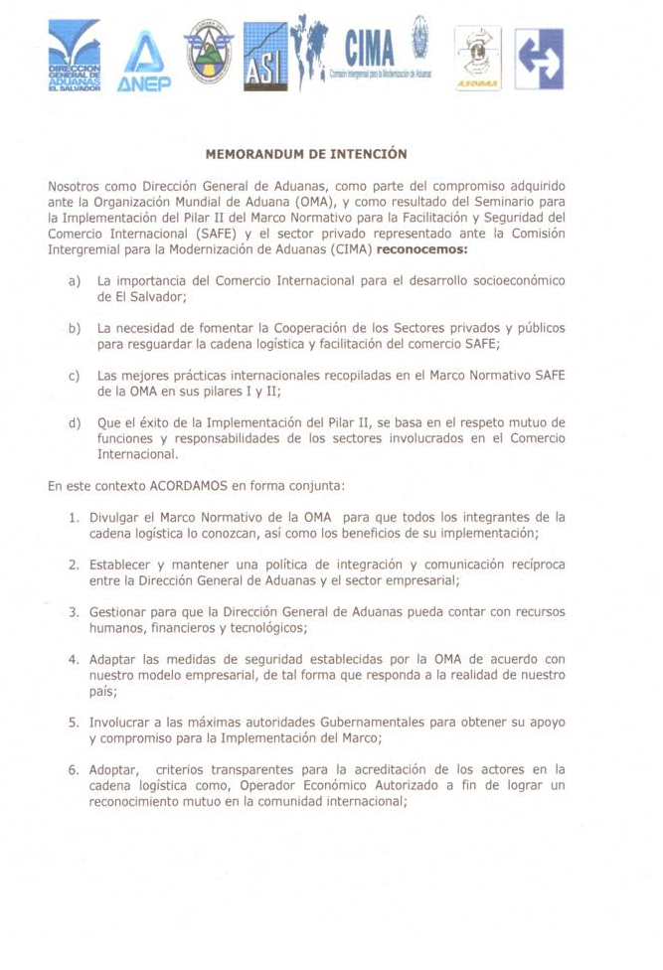
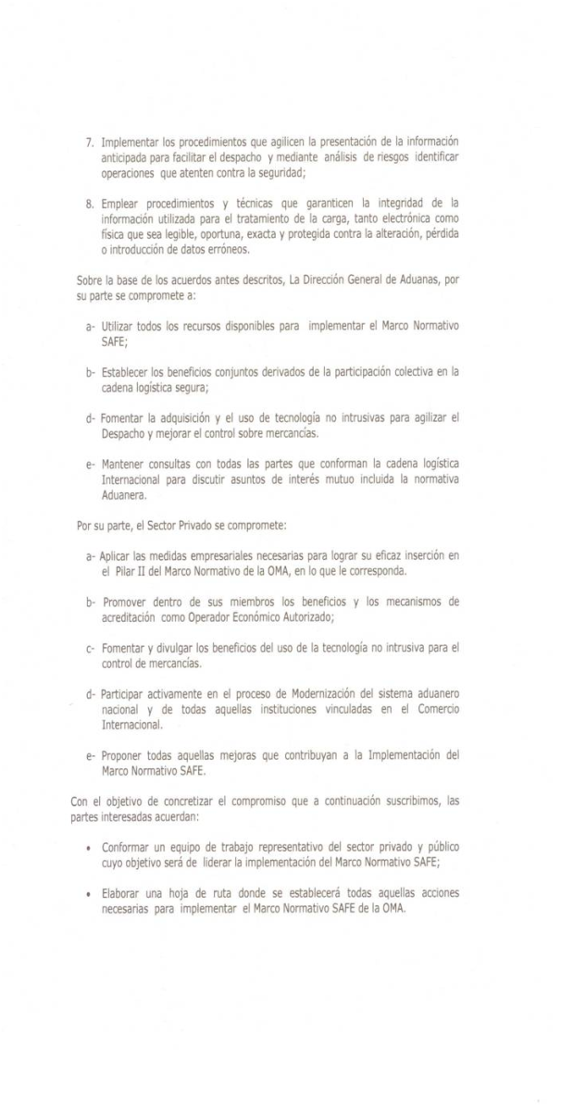
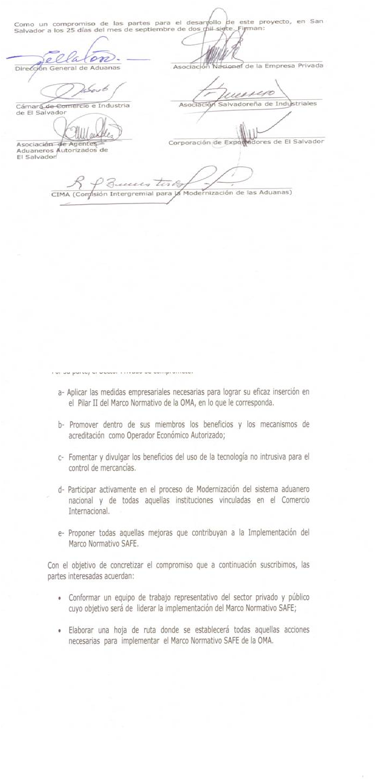
Como se implementa un OEA?
Memorándum de Intención

Slide 7
Que es el OEA?
Operador Económico Autorizado
Operador Económico:
Fabricantes, Exportadores , Transportistas , Expedidores (freight forwarders) , Representantes aduaneros , Almacenistas , Importadores .
El Operador Económico Autorizado (OEA):
Se define como la parte implicada en el movimiento internacional de mercancías que ejerza cualquier función que haya sido aprobada o en nombre de una administración aduanera nacional de acuerdo con las normas de la OMA u otras normas de seguridad equivalentes de la cadena logística..:
Las normas de seguridad en cuestión se detallan en el Marco SAFE y cubren las siguientes áreas:
Conformidad demostrada con las disposiciones aduaneras
Sistema satisfactorio para la gestión de expedientes comerciales
Viabilidad financiera
Consulta, cooperación y comunicación
Educación, formación y sensibilización
Intercambio, acceso y confidencialidad de la información
Seguridad de las mercancías
Seguridad de los envíos
Seguridad de las instalaciones
Seguridad del personal
Seguridad del socio negociador
Gestión de crisis y subsanación de incidentes
Medida, análisis y mejora

Slide 8
Que es el OEA?
El futuro del PACE
El sector privado debe definir estrategias propias para que el terreno ganado no se pierda.
Aportar para que el PACE se convierta en un OEA con reconocimiento internacional
Implementar el Marco SAFE para gozar de los beneficios del reconocimiento mutuo y el establecimiento de alianzas estratégicas
Formación de un gremio propositivo PACE
Recomendar mejores practicas aduaneras de calidad mundial
Utilizar al SAFE para brindar al país mayor competitividad regional e internacional

